Slide 1
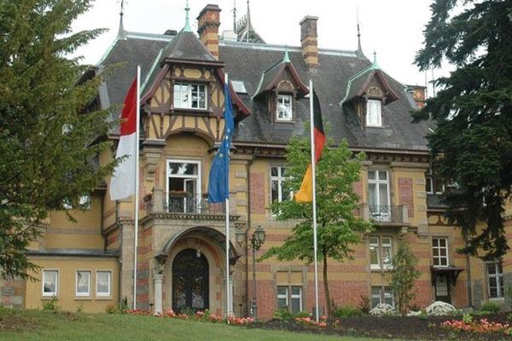
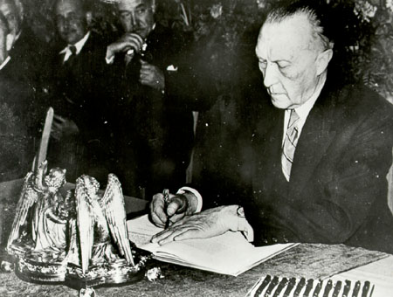
Боннская армия основной закон в 1949

Slide 2
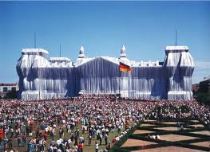
Reichstag Christo - Staatenloser Bundestag Berlin

Slide 3
Europäische Union

Slide 4
Grundgesetz vs. Weimarer Verfassung WRV 1919

Slide 5
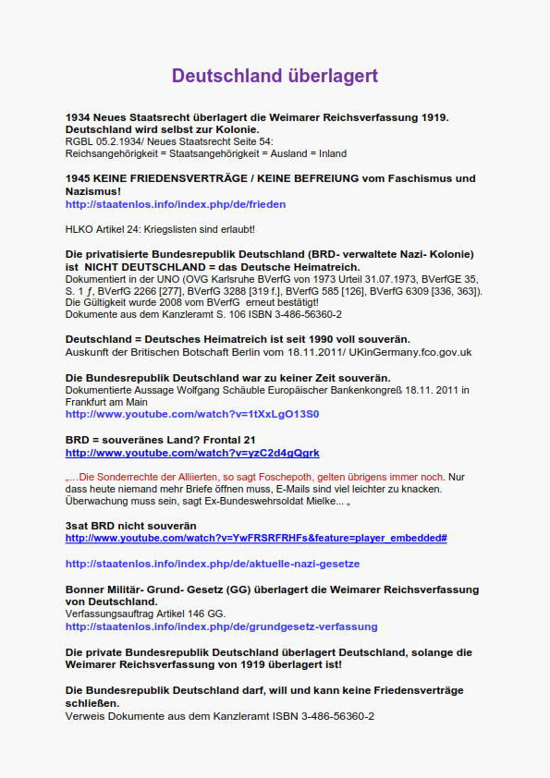
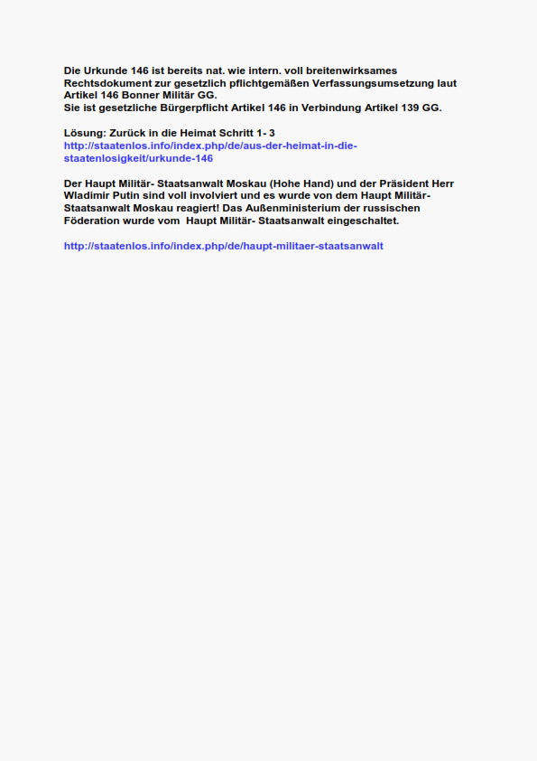
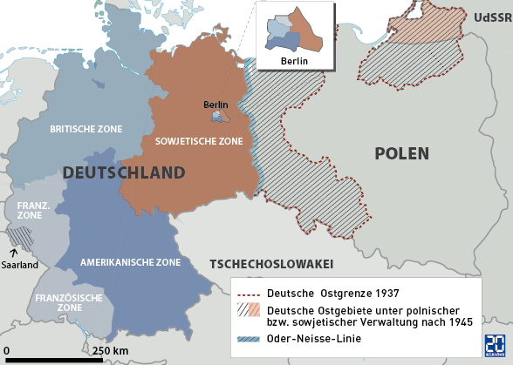
Deutschland überlagert

Slide 6
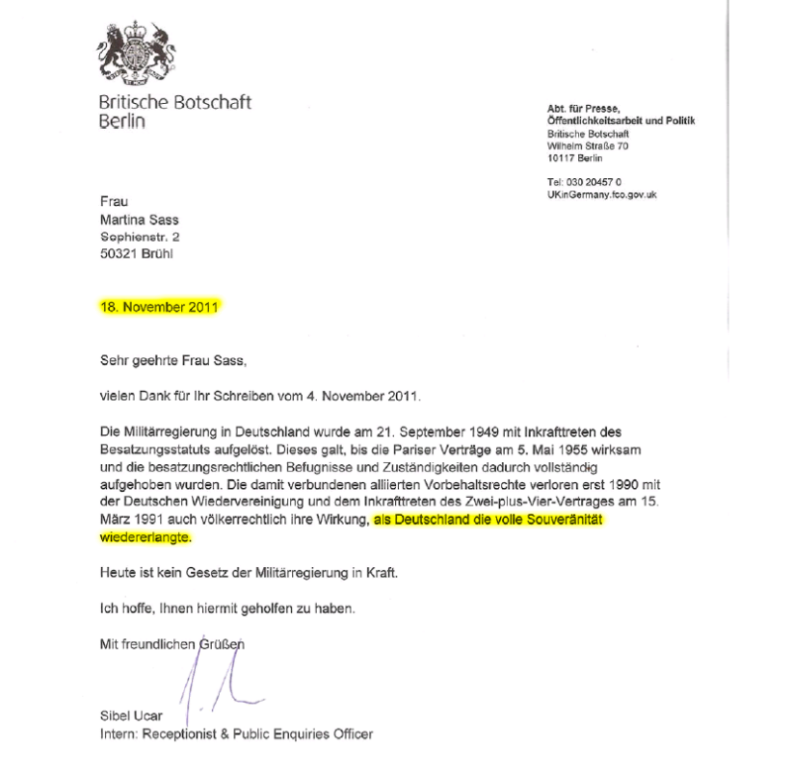
Die BRD ist nicht Deutschland

Slide 7
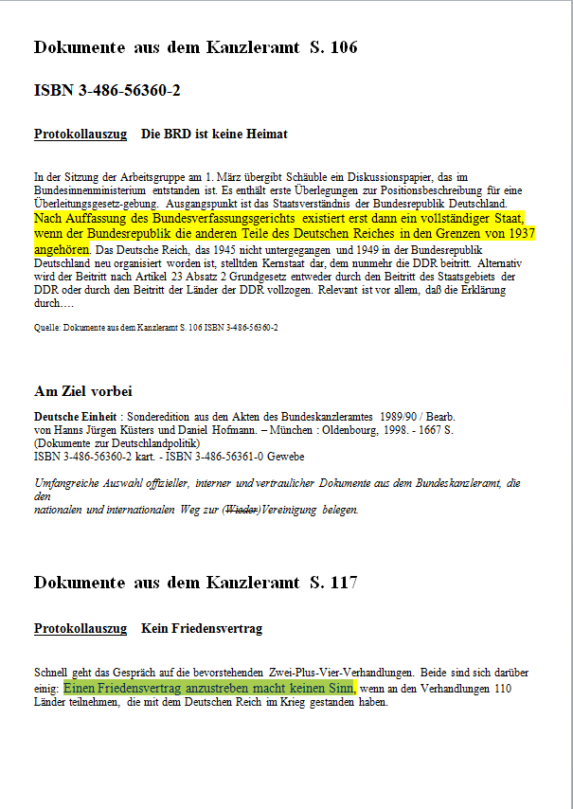
Dokumente aus dem Kanzleramt

Slide 8
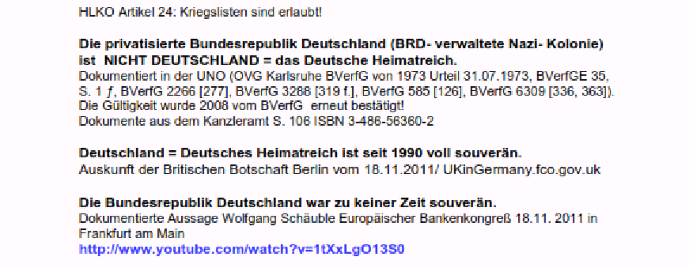
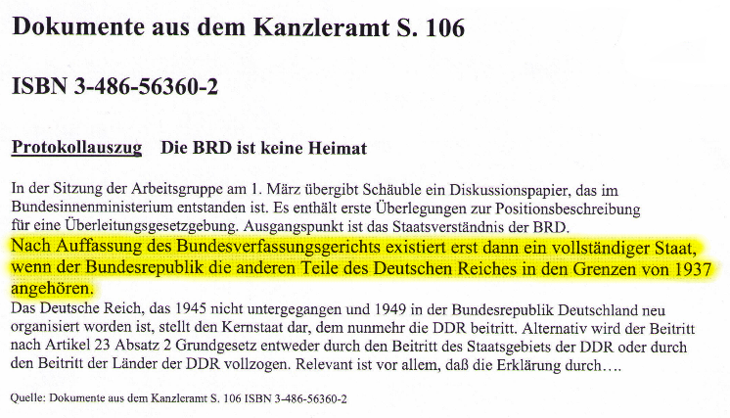
Wiedervereinigung ist nicht erfolgt 1

Slide 9
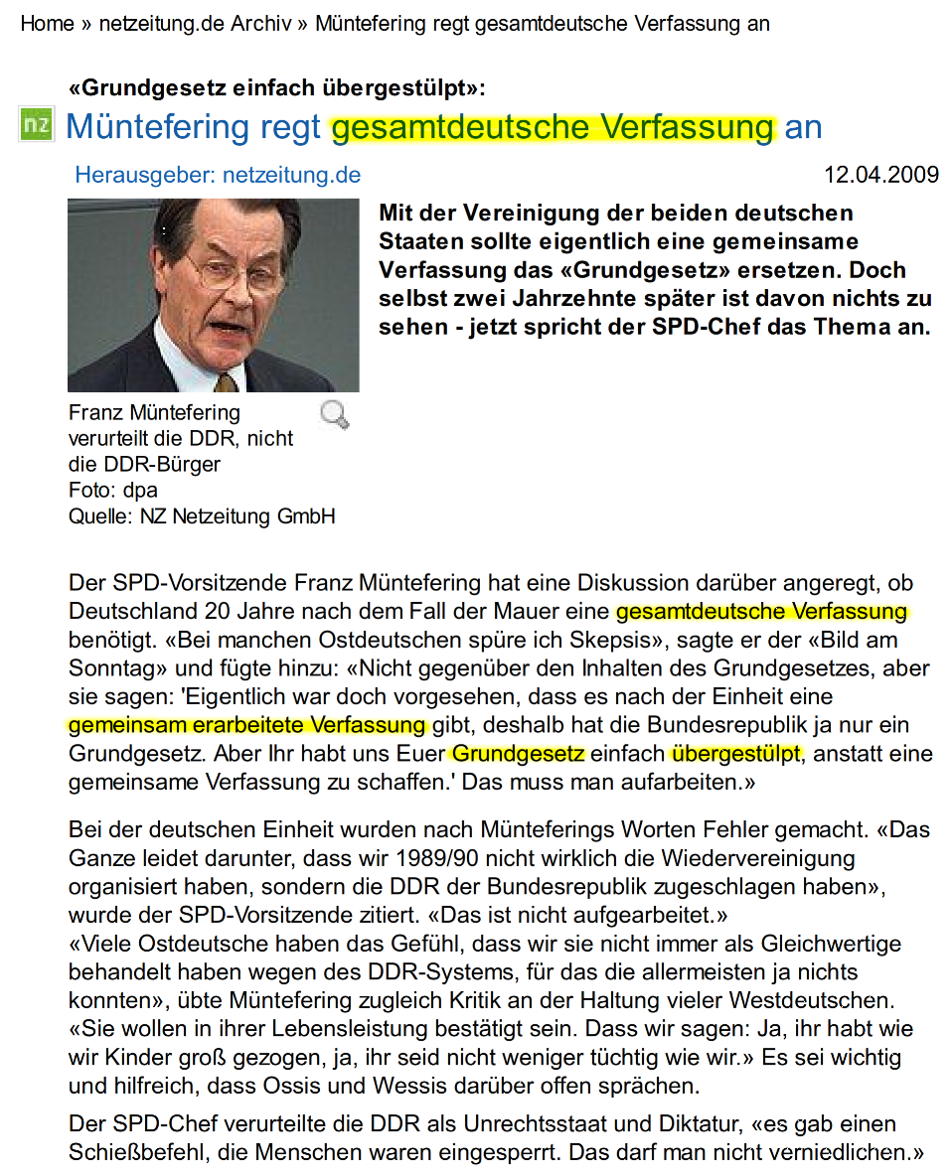
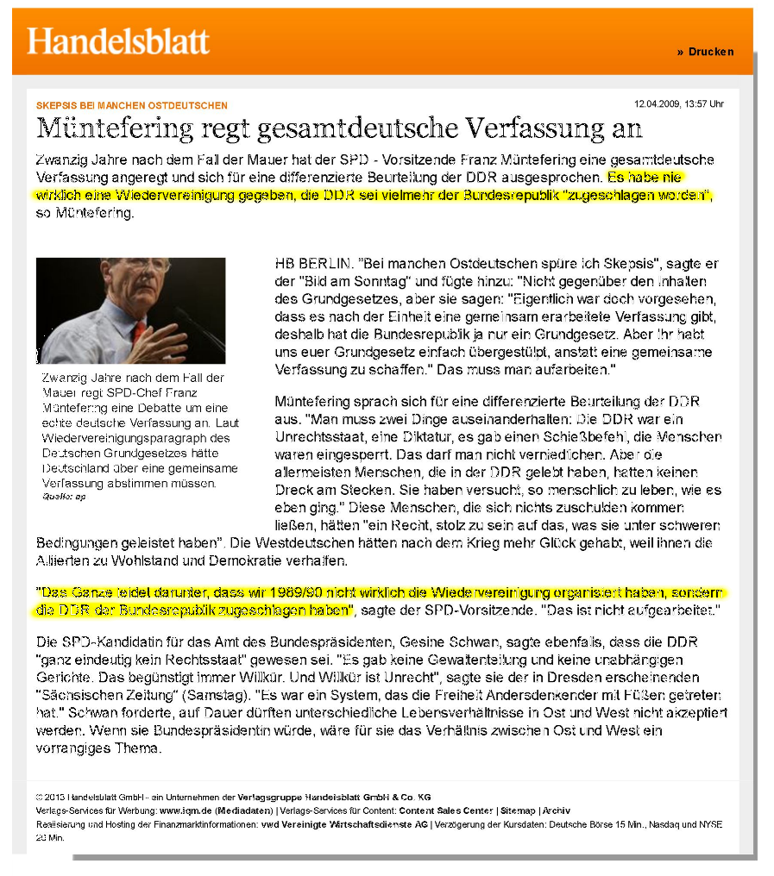
Wiedervereinigung ist nicht erfolgt 2

Slide 10
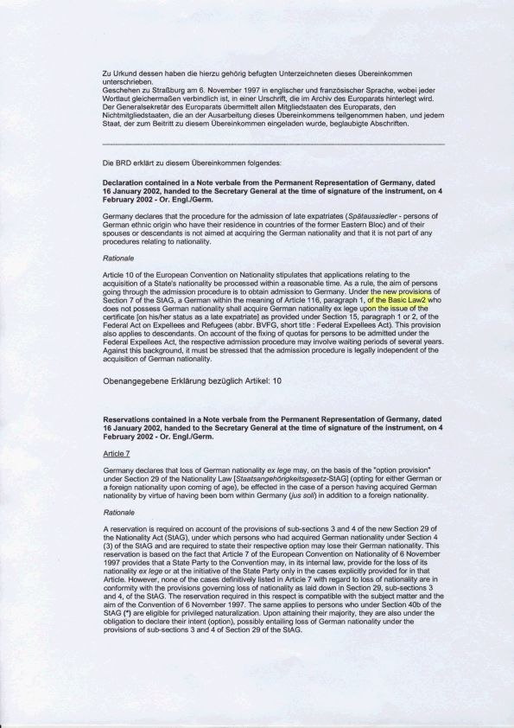
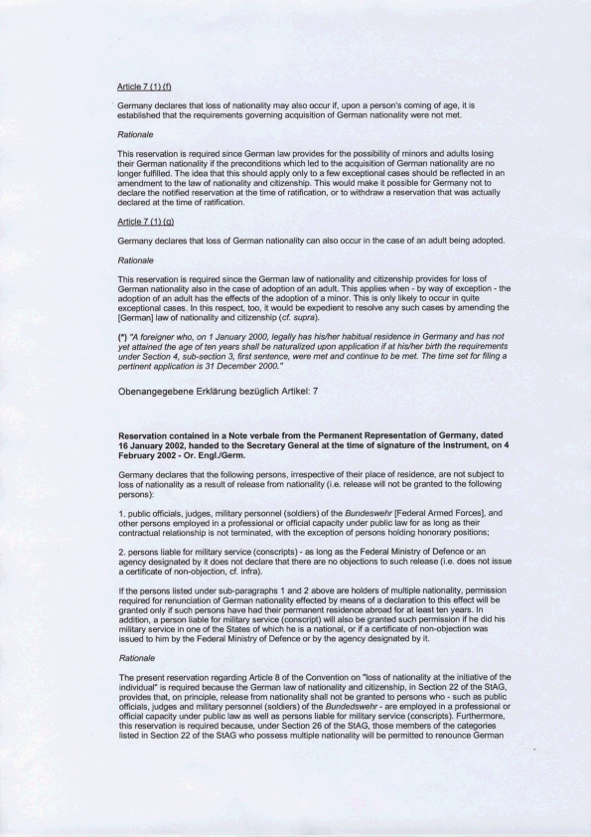
Grundgesetz – Basic – low2 Seite 1 - 2

Slide 11
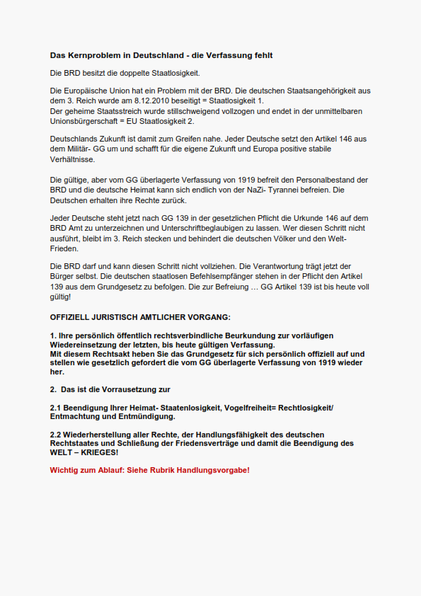
Das Kernproblem in Deutschland - die Verfassung fehlt

Slide 12
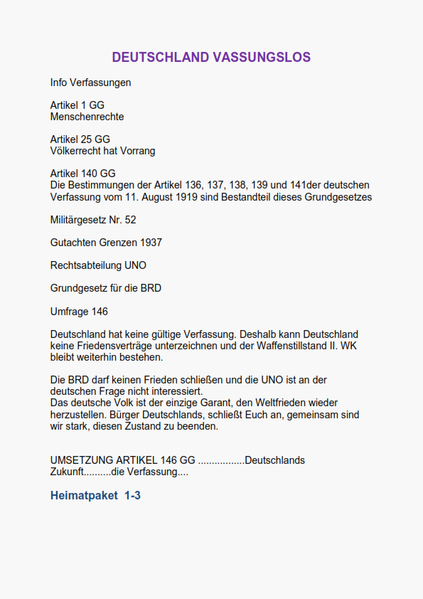
Deutschland Vassungslos

Slide 13
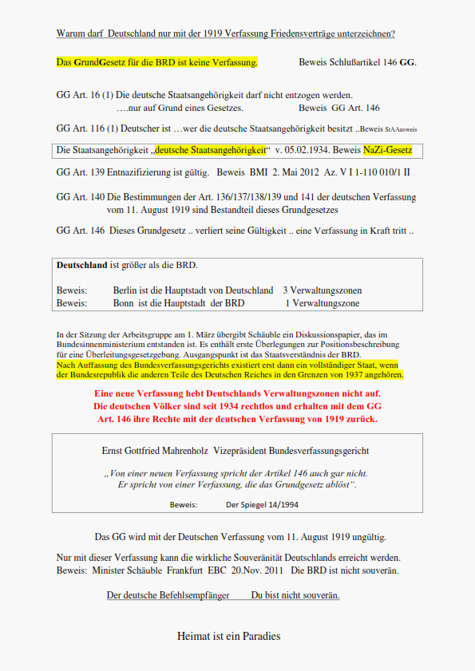
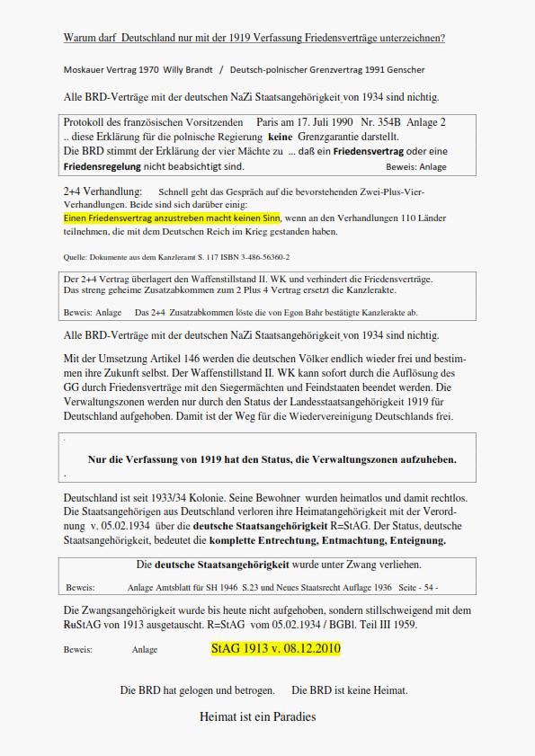
VERFASSUNG1919 = Friedensverträge Seite 1- 2

Slide 14
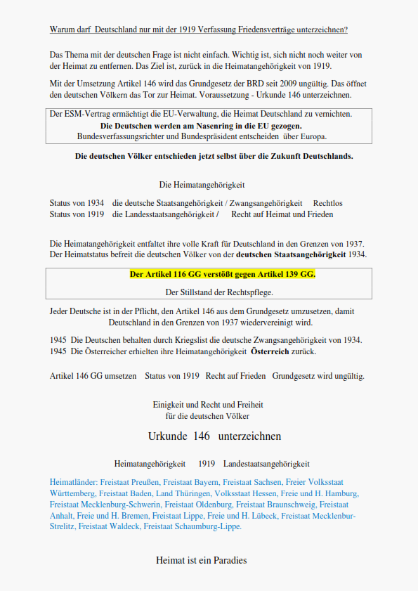
VERFASSUNG1919 = Friedensverträge Seite 3

Slide 15
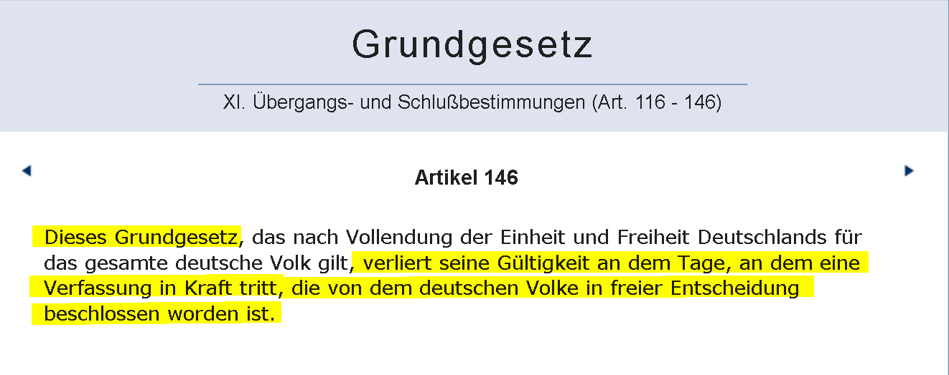
Alliierte Zuständigkeit im Militär - Grundgesetz

Slide 16
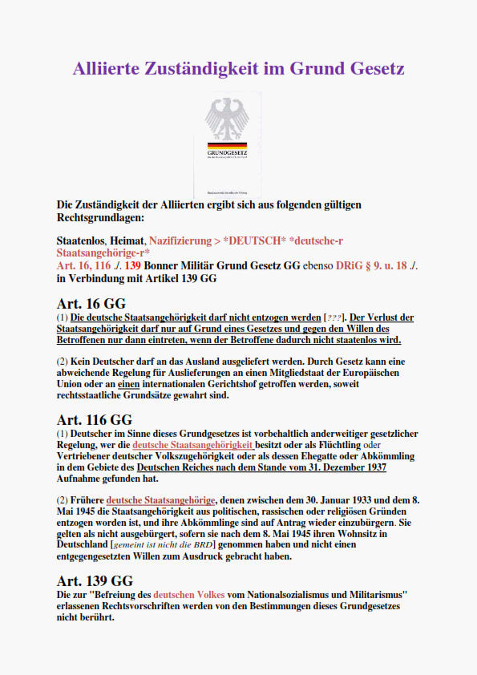
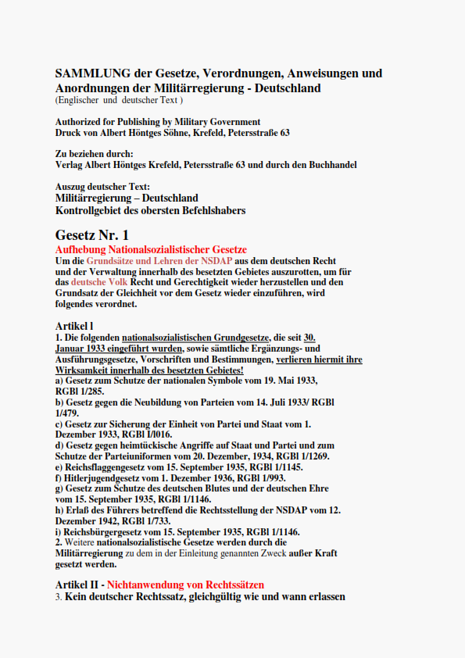
Alliierte Zuständigkeit im Grund Gesetz Seite 1 - 2

Slide 17
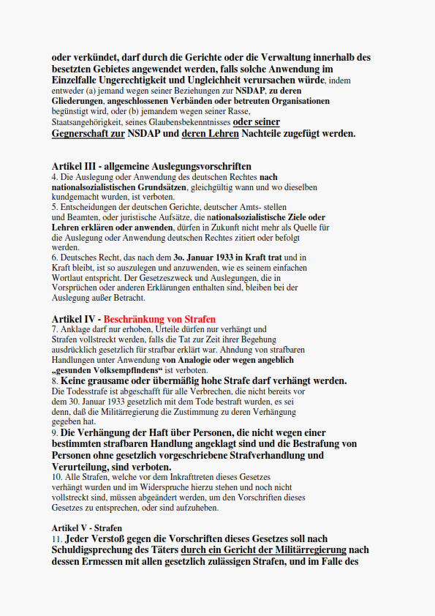
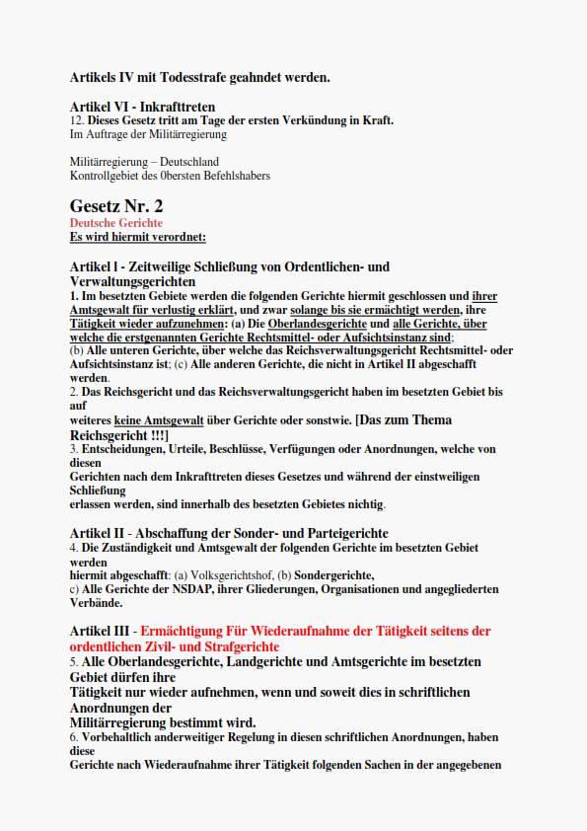
Alliierte Zuständigkeit im Grund Gesetz Seite 3 - 4

Slide 18
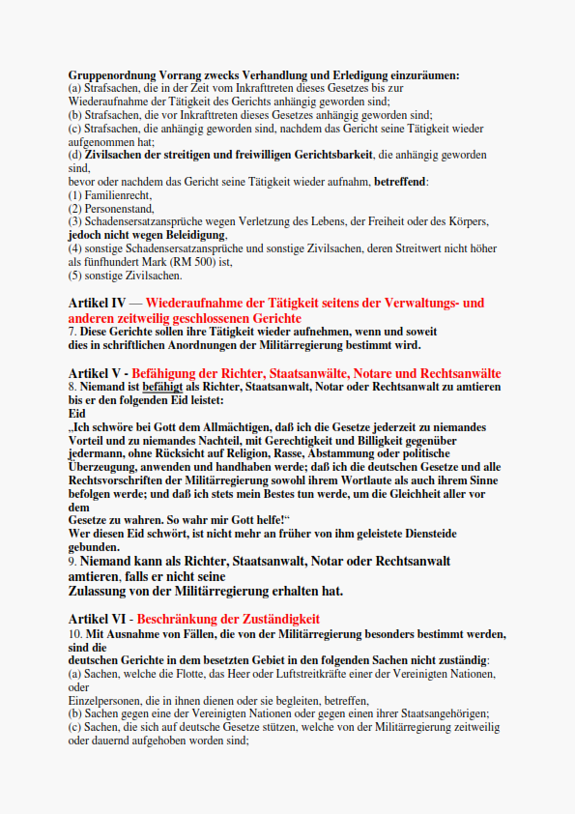
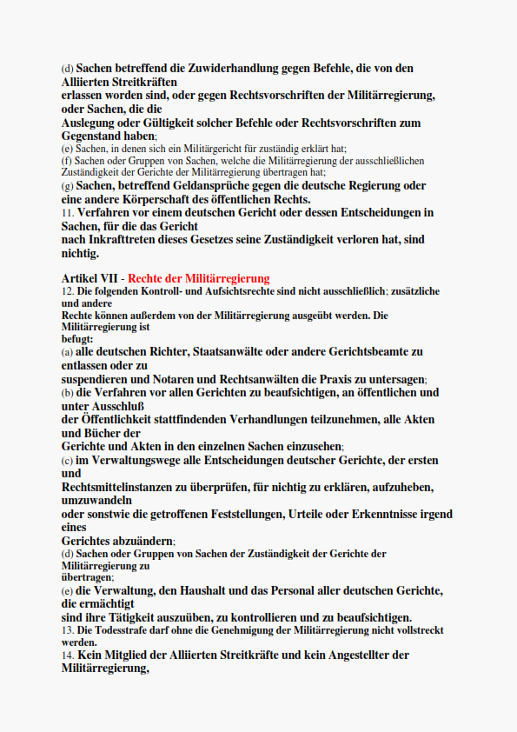
Alliierte Zuständigkeit im Grund Gesetz Seite 5 - 6

Slide 19
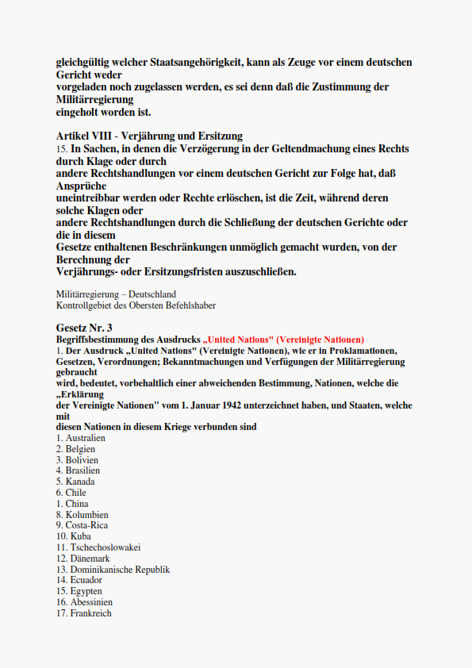
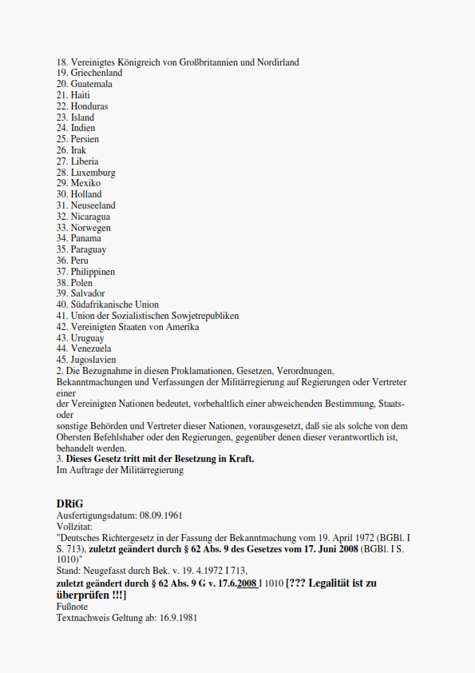
Alliierte Zuständigkeit im Grund Gesetz Seite 7 - 8

Slide 20
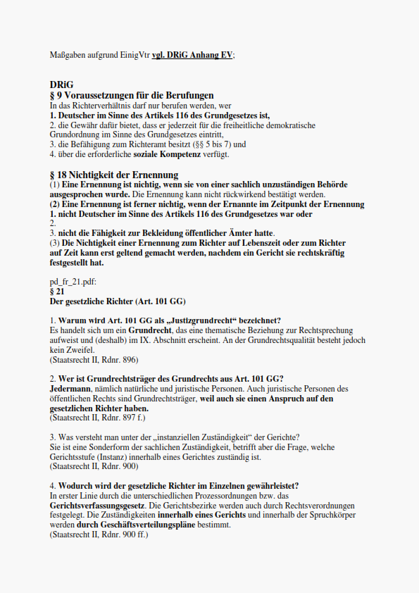
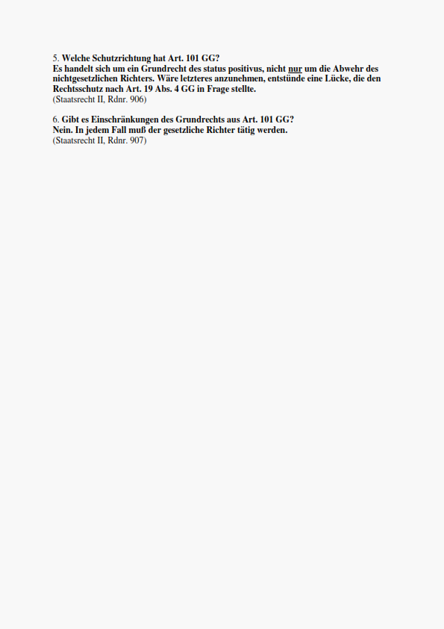
Alliierte Zuständigkeit im Grund Gesetz Seite 9 - 10

Slide 21
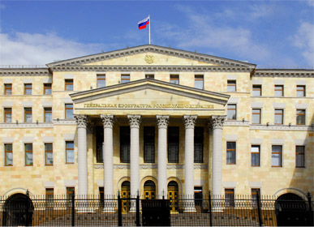
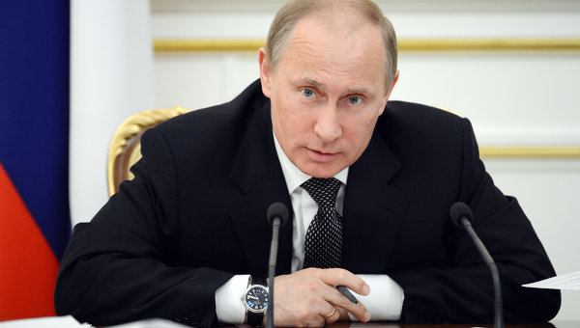
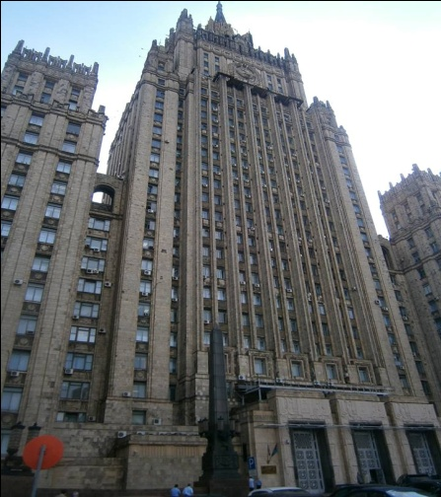
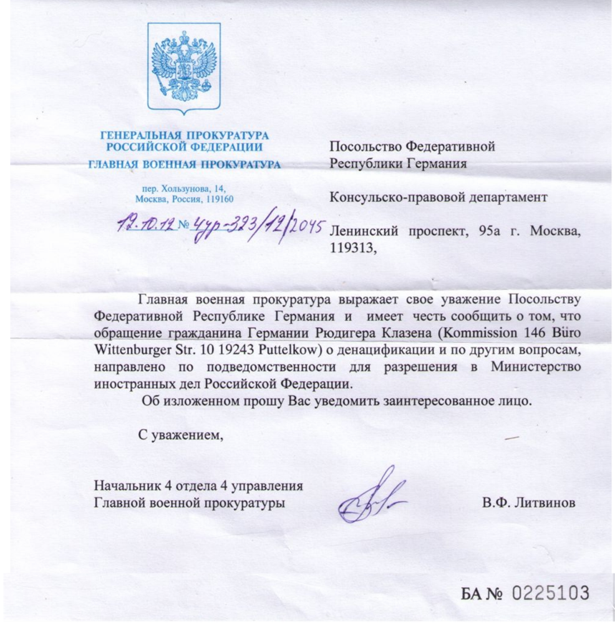
Die Hohe Hand
Haupt- Militär-Staatsanwalt der Russischen Föderation (Alliierte Hohe Hand)
Der gesamte Vorgang wurde angenommen und wird vom Haupt- Militär-Staatsanwalt, Cholsunow Pereulok 14, 119852 Moskau / Russische Föderation bearbeitet. (ALLIIERTE HOHE HAND)
Haupt Militär Staatsanwalt Главная военная прокуратура
Cholsunow Pereulok 14 Cholsunow переулок 14
119852 Moskau K 160 119852 Москва K 160
Russische Föderation Российская Федерация
Die BRD führt die NaZi- Kolonie des III. Reiches mit der Glaubhaftmachung *DEUTSCH* und Anwendung der Gleichschaltungsgesetze von 1934 weiter.
Das Militär - Grundgesetz überlagert die gültige Verfassung von 1919.
Die BRD- Kolonie *DEUTSCH*1934 überlagert den deutschen Heimatstaat.
Seit 1945 Welt- Krieg aktiv: keine Friedensverträge mit 54 Nationen.
Die BRD darf, will und kann keinen Frieden schließen.
Das Personal *DEUTSCH* 1934 wurde ab 8.12.2010 STAATENLOS in der BRD NaZi- Kolonie.
Art. 116 GG „deutsche Staatsangehörigkeit" 1934
Art. 16 GG STAATENLOS
Art. 139 GG Befreiung von der faschistischen Gleichschaltung
Art. 146 GG Heimatangehörigkeit / Welt- Frieden
staatenlo.info
02.09.2013

Slide 22
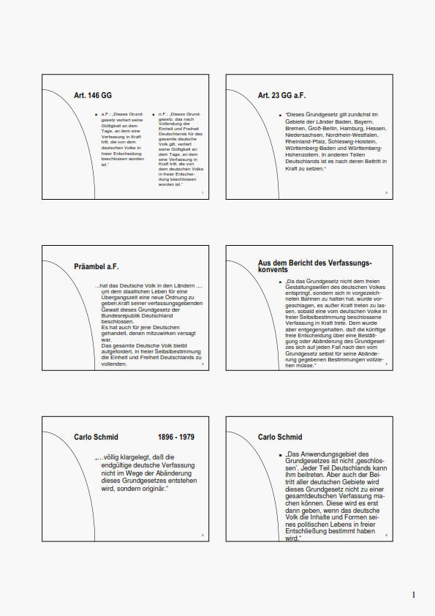
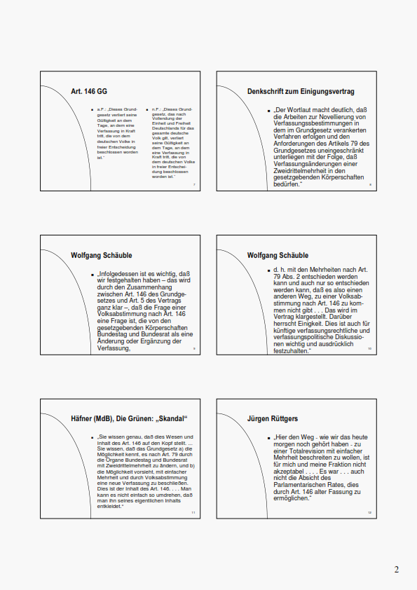
Militär - GG vs. Politik

Slide 23
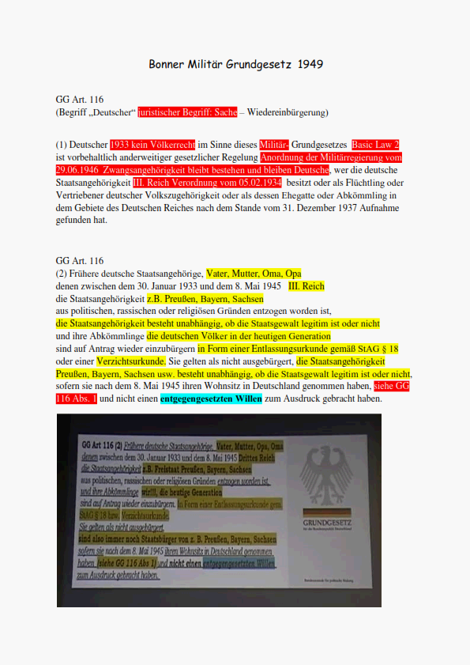
Militär - GG116 - die Staatsangehörigkeit besteht unabhängig …

Slide 24
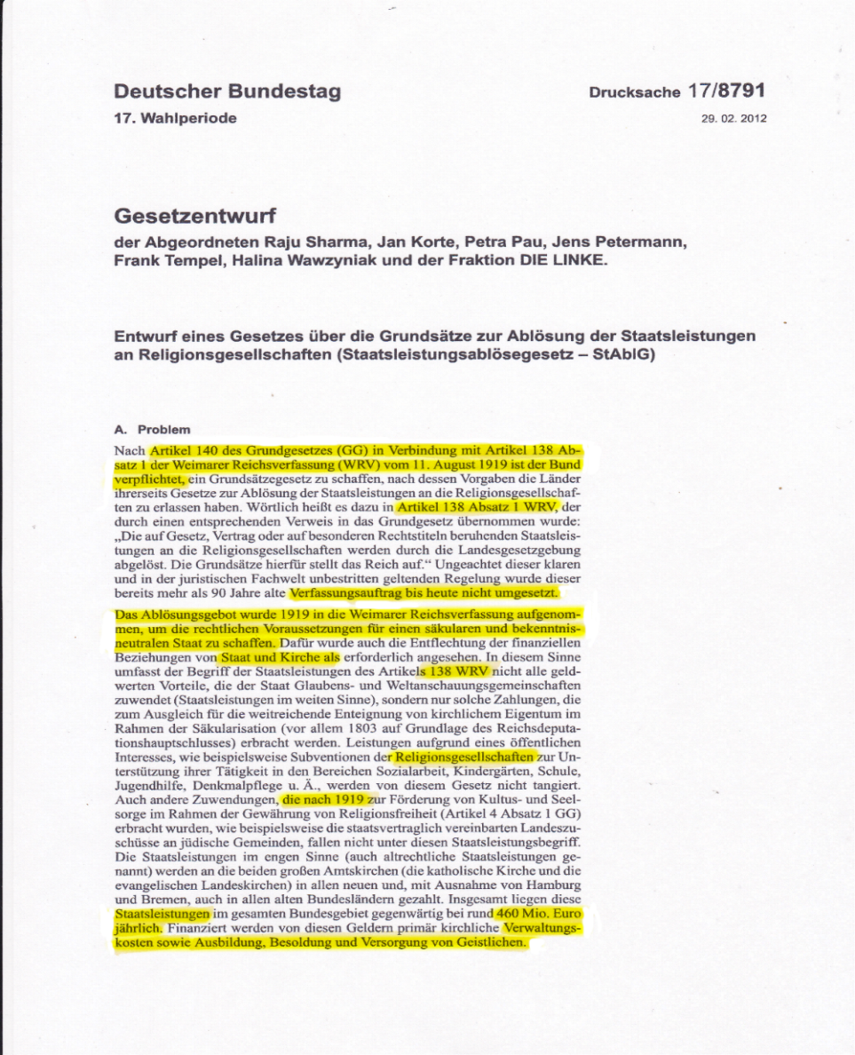
Deutscher Bundestag Seite 1 - *Die Linke*

Slide 25
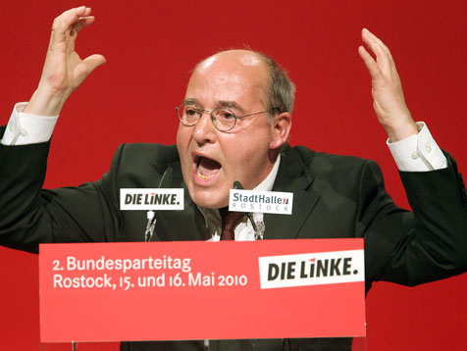
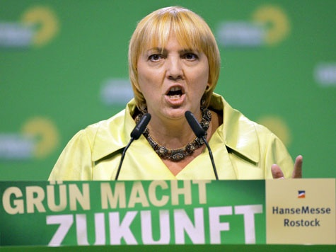
Kriegslist neue Verfassung 1 (HLKO Art. 24)

Slide 26
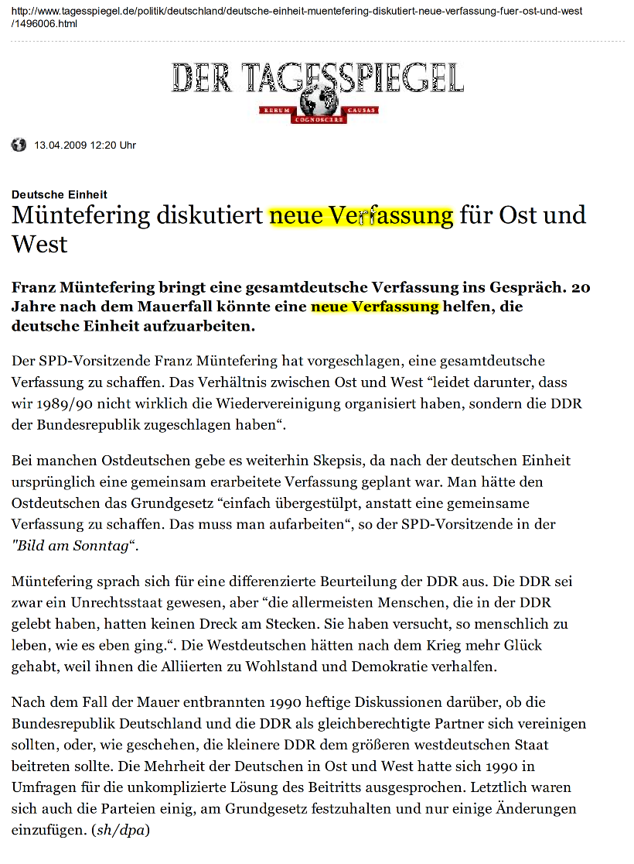
Kriegslist neue Verfassung 2 (HLKO Art. 24)

Slide 27
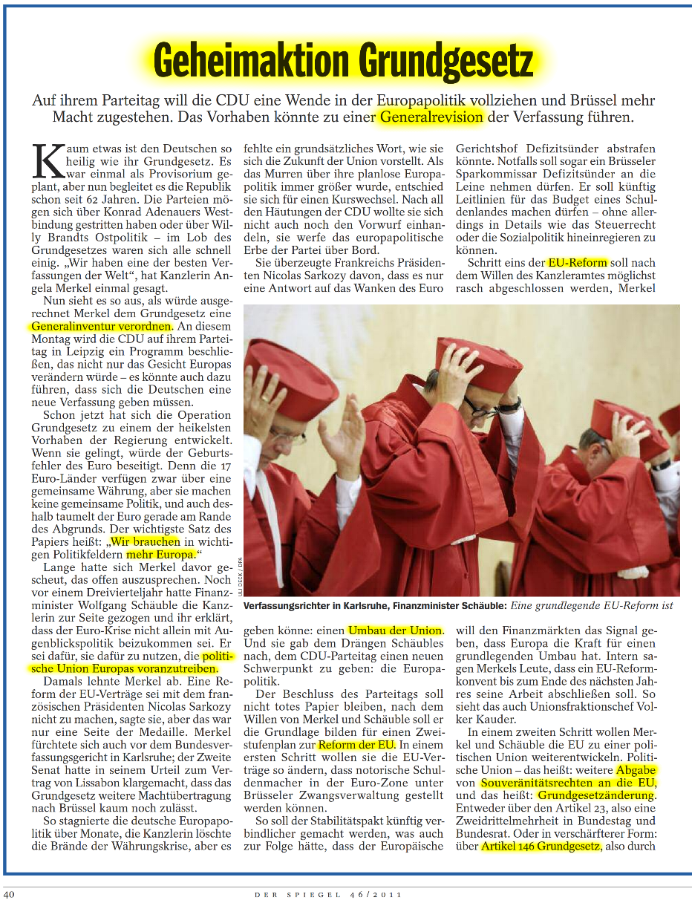
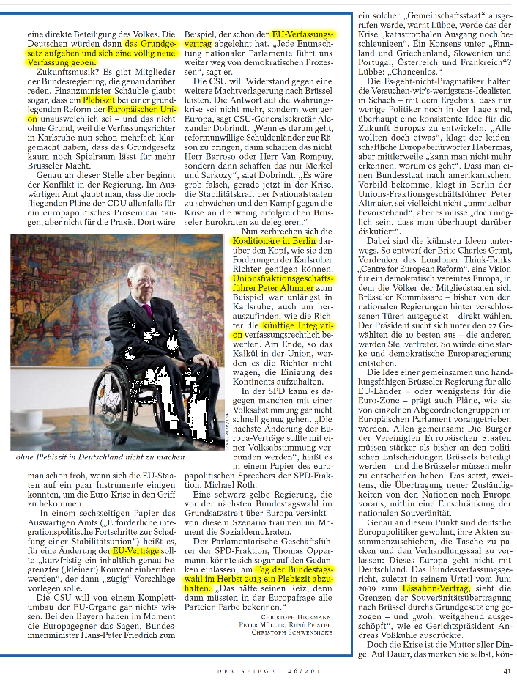
Der Plan: Geheimaktion Grundgesetz 2011 - Bundestagswahl 2013

Slide 28
DEUTSCHLAND hat und ist die LÖSUNG

Slide 29
Solidarität für Heimat & Welt- Frieden = Zukunft für alle

Slide 30
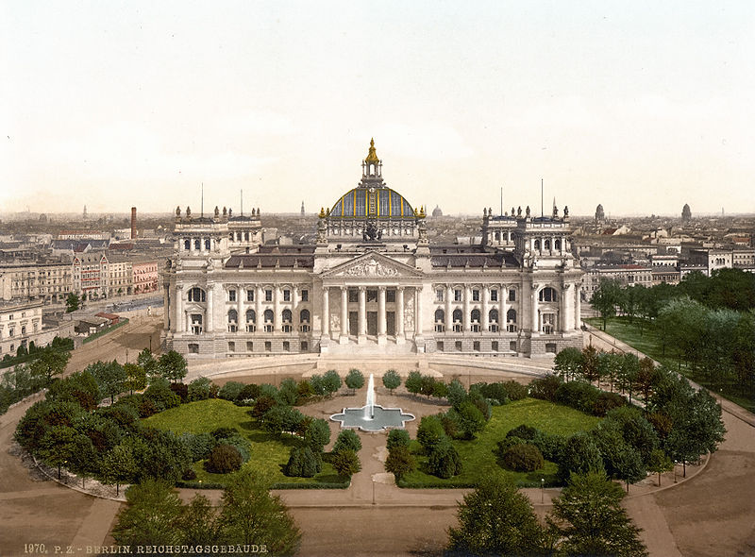
HEIMAT- Reichstag

